Slide 1
La contractació pública de serveis d’atenció a les persones, 2021
Amb el suport de:
Marc Martí-Costa
marc.marti@uab.cat
Cecilia Conde
Cecilia.conde@uab.cat

Slide 2
Objectius de l’estudi
Descriure i aprofundir en característiques de la contractació pública en els Serveis d’Atenció a les Persones.
Identificar factors que influeixen en el procés d’avaluació i adjudicació d’aquests contractes
Analitzar les situacions de concurrència (o manca de concurrència) entre empreses mercantils i entitats del tercer sector social (TSS).

Slide 3
Metodologia i pla d’anàlisi
Municipis | Estudi 2017 | Estudi 2018 | Estudi 2019 | Estudi 2021
Badalona
Barcelona
Girona
L’Hospitalet de Llobregat
Lleida
Sabadell
Tarragona
Terrassa
8 municipis
L’1 de gener de 2017 i el 31 de desembre de 2021 (2020 exclòs).
Només contractació de caràcter ordinari.
Contractes de serveis d’atenció a les persones i contractes de concessió de serveis d’atenció a les persones
Estructura d’anàlisi dels informes anteriors
Ampliació de l’univers de la mostra
En alguns apartats s’ha exclòs de la mostra un expedient de Lleida de l’any 2021 per evitar duplicacions, ja que tot i que va quedar desert al gener es va formalitzar la seva adjudicació al juny del mateix any.
105 casos
536 casos

Slide 4
Anàlisi de resultats

Slide 5
Descripció de la mostra
Innovacions en la contractació
Tipus de serveis
Criteris d’avaluació i adjudicació
Qui es presenta a les adjudicacions
Qui guanya els concursos
... i els concursos en concurrència entre EM i entitats TSS?

Slide 6
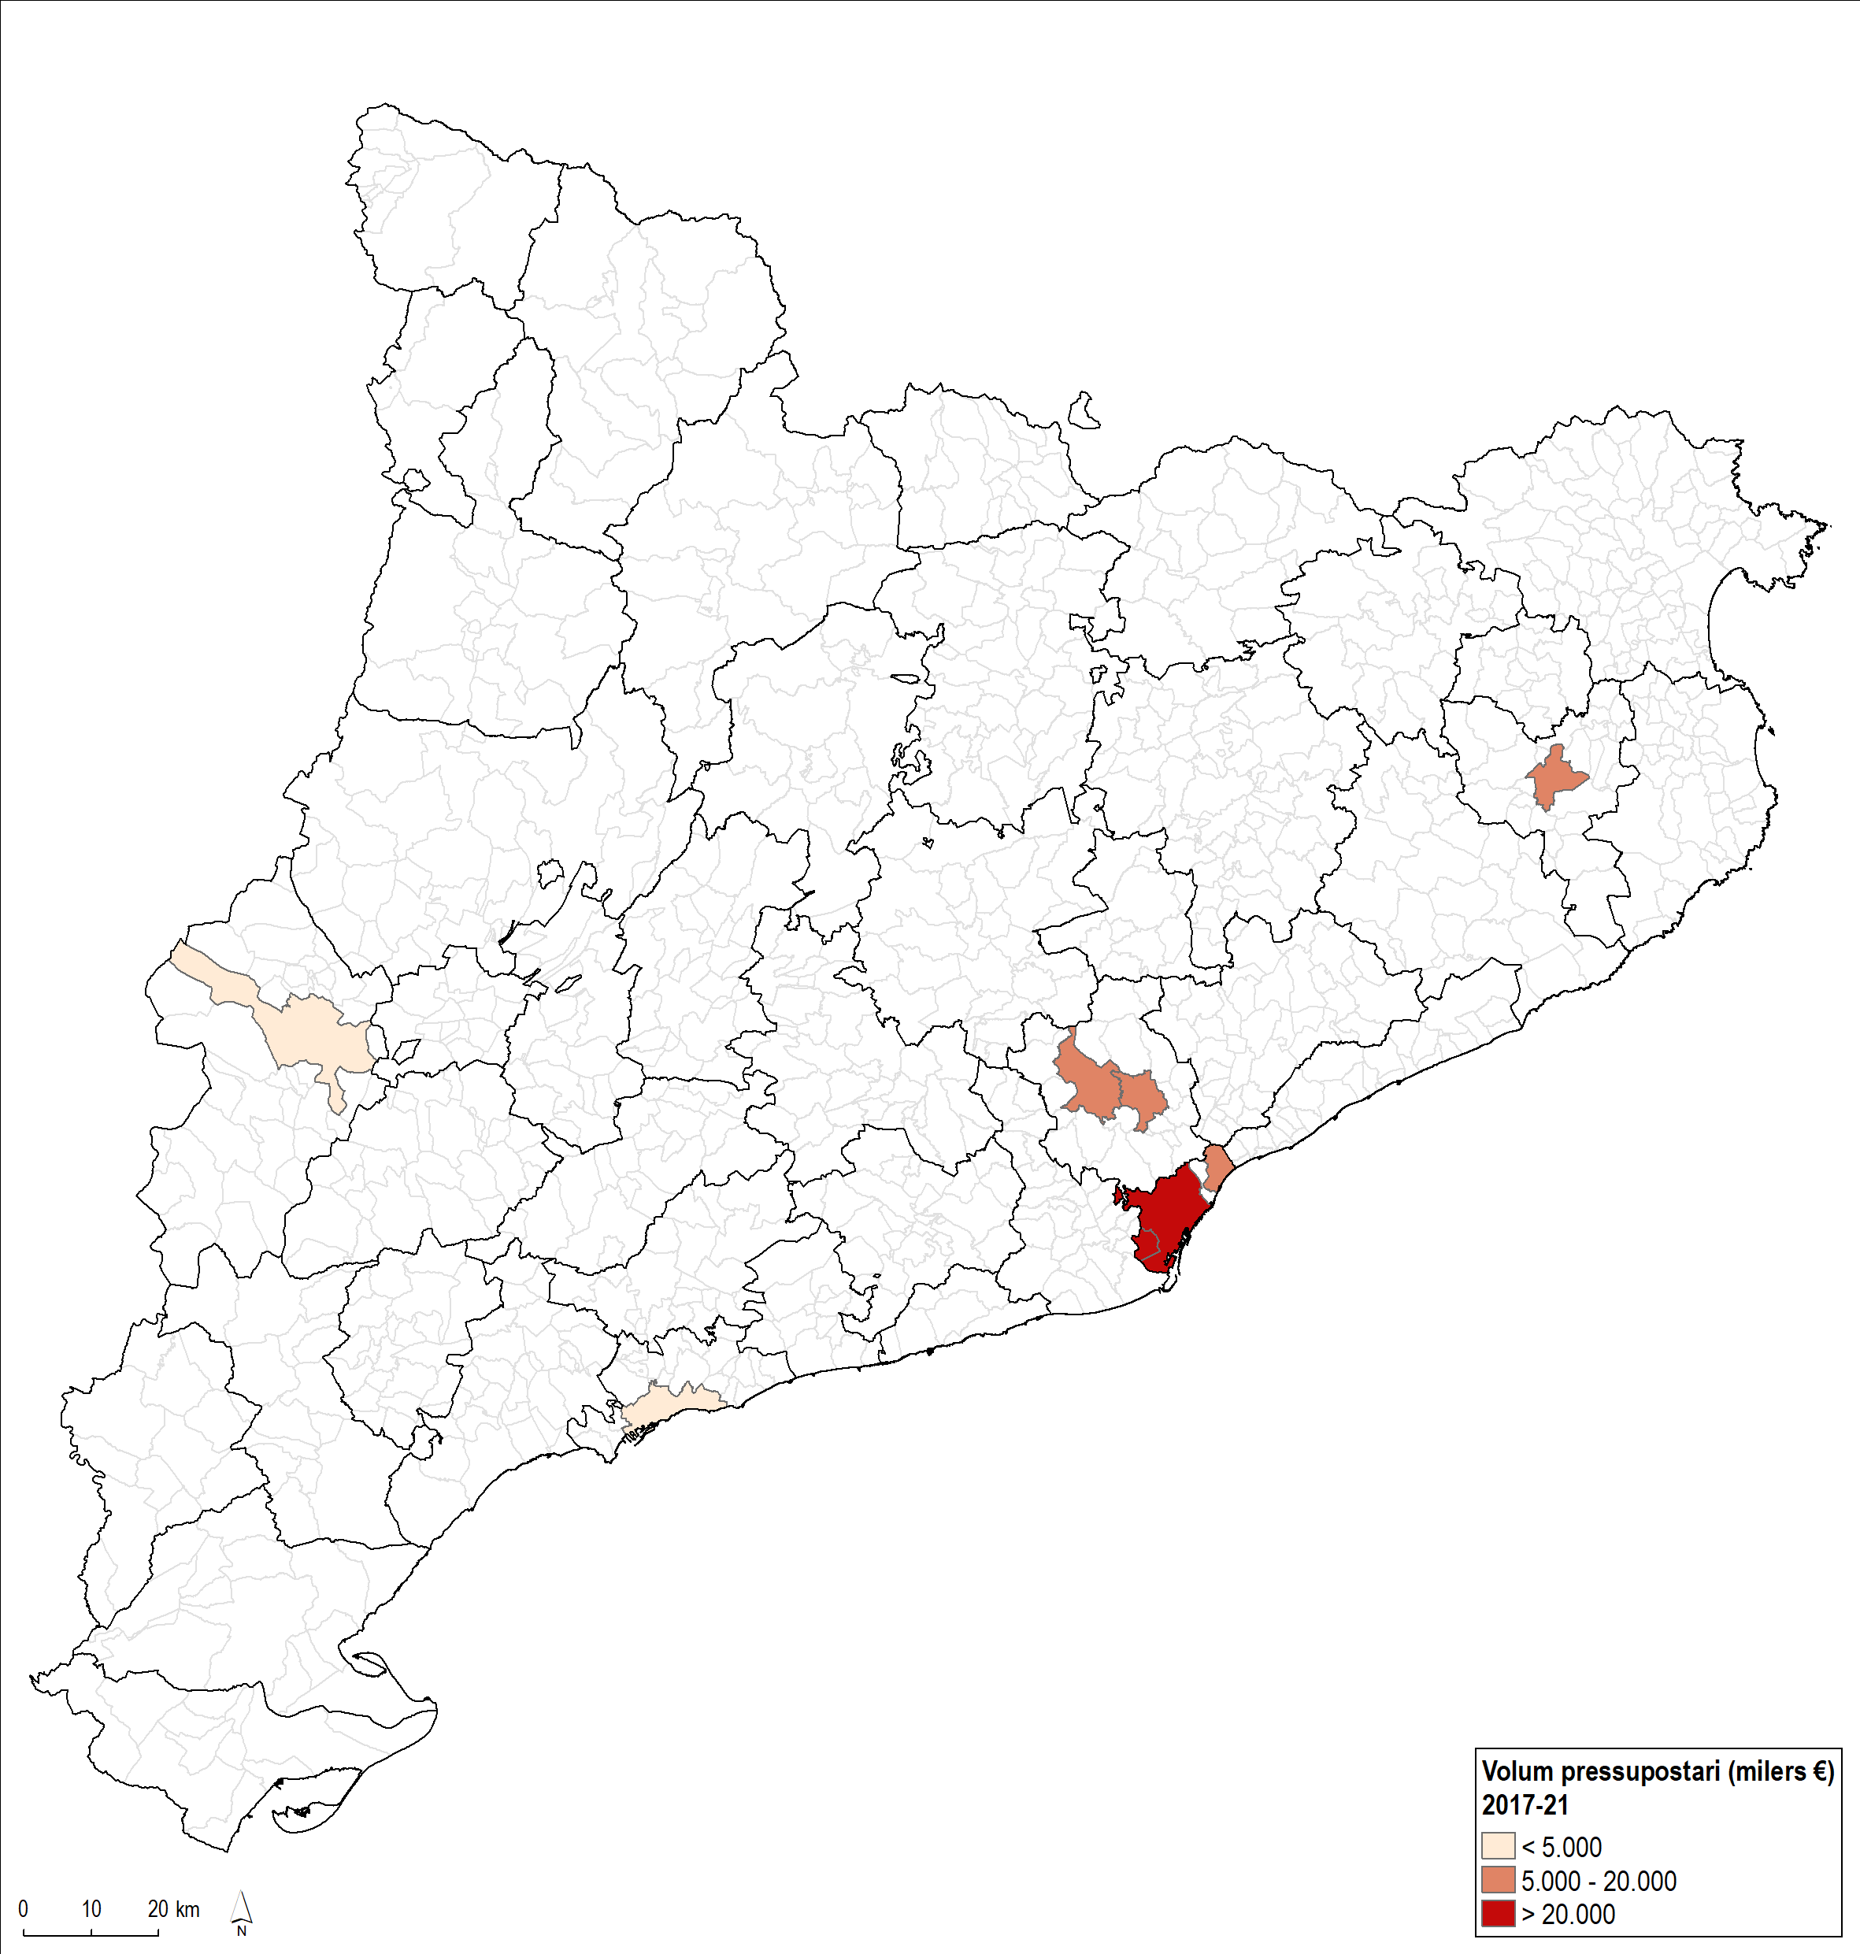
Distribució dels casos i del pressupost
Distribució del nombre d’expedients en funció del territori, anys 2017- 2021
Distribució del pressupost de licitació del conjunt d'expedients en funció del territori, anys 2017-2021

Slide 7
Descripció de la mostra
Innovacions en la contractació
Tipus de serveis
Criteris d’avaluació i adjudicació
Qui es presenta a les adjudicacions
Qui guanya els concursos
... i els concursos en concurrència entre EM i entitats TSS?

Slide 8
Innovacions en la contractació
Mesures de contractació pública sostenible
%
Valoració màxima del preu en un 35%
Estructura de costos
Criteri de la puntuació mínima
La disposició 148 de la Llei 9/2017

Slide 9
Mesures de Contractació Pública Sostenible
Categories més comunes
Objecte del contracte amb eficiència social | 60 | 11,9%
Pressupost desglossat en costos directes i indirectes | 51 | 10,1%
Informació de la subcontractació en la fase d’execució | 44 | 8,7%
Comunicació inclusiva | 43 | 8,5%
Pagament a preu empreses subcontractades | 37 | 7,3%
Les MCPS es troben fonamentalment en l’Ajuntament de Barcelona (100% dels casos). La mitjana d’aquests tipus de mesures ha crescut 0.11 punts, fins arribar als 6,59 per cas.
Les categories menys comunes: contractació indefinida a treballadors del contracte, així com els criteris de sostenibilitat i la subrogació plantilla laboral.
Casos de l’Ajuntament de Barcelona

Slide 10
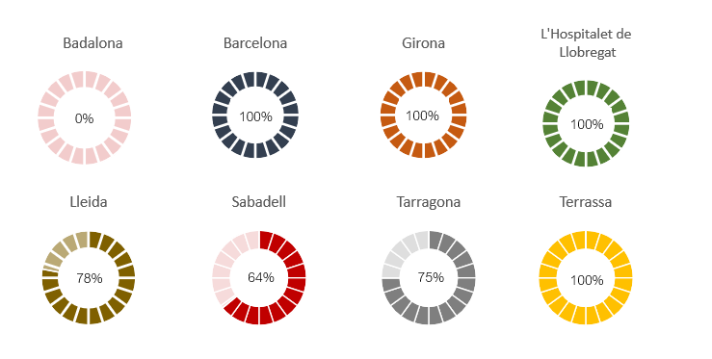
Estructura de costos
L’any 2021 la descripció de l’estructura de costos de la memòria econòmica es consolida com informació disponible a la immensa major part dels plecs administratius, no només a Barcelona, sinó a la majoria dels municipis.
Any 2021

Slide 11
Puntuació mínima
El criteri relatiu a la puntuació mínima per tal de que l’oferta sigui valorada es manté estable i creix 1,1 punts en relació a l’any 2019. Aquest criteri continua essent minoritari, però s’amplia, a més de Barcelona, a Lleida i l’Hospitalet de Llobregat.
Puntuació mínima en el procés d’avaluació, conjunt de la mostra

Slide 12
Descripció de la mostra
Innovacions en la contractació
Tipus de serveis
Criteris d’avaluació i adjudicació
Qui es presenta a les adjudicacions
Qui guanya els concursos
... i els concursos en concurrència entre EM i entitats TSS?

Slide 13
Tipus de serveis
A Barcelona:
Altres serveis comunitaris, socials o personals (82,2%)
Serveis de salut i assistència social (16,4%)
Serveis d’esplai, culturals i esportius (1,4%)
A la resta dels municipis:
Serveis de salut i assistència social (62,1%)
Serveis d’esplai, culturals i esportius (20,7%)
Serveis d’educació i formació professional (10,3%)
En general, els més comuns han estat:
Altres serveis comunitaris, socials o personals (31,2%)
Serveis de salut i assistència social (29,7%)
Serveis d’esplai, culturals i esportius (13,6%)

Slide 14
Descripció de la mostra
Innovacions en la contractació
Tipus de serveis
Criteris d’avaluació i adjudicació
Qui es presenta a les adjudicacions
Qui guanya els concursos
... i els concursos en concurrència entre EM i entitats TSS?

Slide 15
Criteris d’avaluació i adjudicació
Criteris AFA
Criteris JdV
Adjudicació
PREU

Slide 16
Criteris AFA i JdV
Els criteris AFA perden pes (66,1%) i els criteris avaluables mitjanant judicis de valor (33,9%), per contra, guanyen pes.
Girona (100%), l’Hospitalet de Llobregat (86%) i Tarragona (82,8%) són les ciutats que més atorguen als criteris AFA. A Barcelona, els criteris AFA representen el 63,8% al 2021.
Conjunt de la mostra

Slide 17
Pes del preu
… en els AFA
… en el conjunt de l’oferta
En el període analitzat, el preu segueix essent el factor amb més pes (62,6%) davant de la resta de criteris (37,4%). Com al 2019, Terrassa, Girona i Sabadell lideren, superant el 79%. Contràriament, Barcelona és la ciutat que menys pes li dona (53,9%).
Tanmateix, el pes del preu dins dels criteris AFA segueix una tendència a la baixa (excepte Barcelona).
A banda del preu, els criteris AFA que en el 2021 han tingut més pes són:
Formació i experiència dels equips (30,1%)
Altres millores (18,1%)
Increment del servei (16,9%)
Varia en funció del territori: a Barcelona es manté lleugerament per sota del 34%, i a la resta de ciutats arriba al 41,5% en el 2021 (lluny del 62,2% del 2019). Girona és la ciutat que més pes li dona (83%).
El pes del preu es pot veure incrementat o reduït en funció de la fórmula econòmica aplicada. En el cas de Barcelona, es consolida la fórmula 1; a la resta de municipis, la fórmula 5 representa un 78,4%.

Slide 18
Descripció de la mostra
Innovacions en la contractació
Tipus de serveis
Criteris d’avaluació i adjudicació
Qui es presenta als concursos
Qui guanya els concursos
... i els concursos en concurrència entre EM i entitats TSS?

Slide 19
Evolució temporal de les entitats licitadores
Es manté el canvi de tendència identificat l’any 2019
Evolució del volum de contractes, segons naturalesa dels concursants, 2017-2021. Conjunt de la mostra.
Evolució dels pressupostos de licitació segons naturalesa dels concursants, 2017-2021. Conjunt de la mostra.

Slide 20
Naturalesa de les entitats licitadores
Sense concurrència entre empreses mercantils i entitats del TSS
En concurrència entre empreses mercantils i entitats del TSS
Les EM es presenten a aquest tipus de concursos majoritàriament a Badalona i Girona. En canvi, a Lleida i Sabadell ho fan les entitats TSS.
Per tipus de serveis, on hi ha menys concurència:
Serveis de prevenció d'accidents, vigilància, salvament i socorrisme (100% EM)
Menjars per a escoles (80% EM).
La concurrència entre entitats del TSS i EM representa un 18,1% dels casos de 2021; una xifra que ha anat disminuint al llarg d’aquest període.
A nivell pressupostari, la concurrència entre aquestes decreix fins el 13,2% (0,9 punts menys que al 2019).
Els serveis que hi ha més competència entre EM i entitats són:
Serveis medi ambientals (50%)
Serveis de gestió de projectes (30%).

Slide 21
Concurrència o no entre EM i ETSS segons tipus de servei
Tipus de Servei | Entitats TSS i Emp. Mercantil | Només Emp. Mercantil | Només Entitats TSS | Desert | Total general
Altres serveis comunitaris, socials o personals | 25,9% | 51,8% | 19,9% | 2,4% | 100%
Serveis de salut i assistència social | 22,9% | 16,6% | 51,0% | 9,6% | 100%
Serveis d'esplai, culturals i esportius | 21,9% | 41,1% | 27,4% | 9,6% | 100%
Serveis d’educació i formació professional | 29,8% | 46,8% | 23,4% | 0,0% | 100%
Altres | 26,3% | 21,1% | 42,1% | 10,5% | 100%
Nombre de contractes amb concurrència i sense concurrència entre empreses mercantils i entitats del TSS, en el tipus de serveis que tenen més de 20 casos, anys 2017-2021. Conjunt de la mostra (tots els municipis).

Slide 22
Descripció de la mostra
Innovacions en la contractació
Tipus de serveis
Criteris d’avaluació i adjudicació
Qui guanya els concursos
... i els concursos en concurrència entre EM i entitats TSS?

Slide 23
Naturalesa del guanyador
En general, es constata un major grau de competitivitat de les EM davant de les entitats del TSS.
Tot i que l’any 2021 decreix lleugerament el número d’EM que guanyen aquest tipus de concursos (51,9%) i augmenta el número d’entitats TSS (37,5%), en termes pressupostaris, la diferència continua creixent: les EM guanyen un 79,9%, davant un 19,9% de les entitats TSS.
Guanyadors en volum de contractes i volum pressupostari. Conjunt de la mostra (tots els municipis).
Evolució del volum de casos guanyats, segons naturalesa de l’adjudicatari, 2017-2021

Slide 24
Rangs pressupostaris
Les entitats del TSS es segueixen mostrant més competitives en els contractes fins a 100.000€. Pel contrari, les EM mostren una superioritat en els de valors superiors, especialment en els d’entre 500.001€ i un milió. Tot i així a Barcelona el 38,2% dels casos de + 1M€ són per les entitats del TSS.
Els contractes de menor import es redueixen dràsticament. A Barcelona representen el 36,8%, i el 64,9% a la resta de municipis.
Rangs pressupostaris. Conjunt de la mostra. (tots els municipis).

Slide 25
Criteris determinants
A més de la meitat dels casos analitzats en el període 2017-2021, el guanyador no té competència.
Els criteris AFA prevalen com a factors determinants a l’hora de resoldre les adjudicacions.
Les EM presenten una mitjana de reducció dels pressupostos de licitació d’un 5,1%, i les entitats del TSS d’un 3,6%; ambdós són percentatges inferiors a la resta d’anys analitzats.
Criteris determinants. Conjunt de la mostra (tots els municipis).

Slide 26
Descripció de la mostra
Innovacions en la contractació
Tipus de serveis
Criteris d’avaluació i adjudicació
Qui es presenta a les adjudicacions
Qui guanya els concursos
... i els concursos en concurrència entre EM i entitats TSS?

Slide 27
Naturalesa del guanyador
Les entitats del TSS i les EM guanyen quasi bé el mateix percentatge de casos. A nivell pressupostari, les entitats del TSS guanyen més.
Els contractes de menor import (100.000€) són quasi bé la meitat (45,2%) de la mostra dels concursos on hi ha concurrència entre empreses mercantils i entitats del TSS.
Conjunt de la mostra (tots els municipis).

Slide 28
Anàlisi territorial
Guanyadors dels procediments de contractació en els casos de concurrència entre empreses mercantils i entitats del TSS, segons volum de contractes i pressupost a la ciutat de Barcelona, anys 2017-2021
A Barcelona les empreses mercantils guanyen més casos i més pressupost que les entitats del TSS.
Pel contrari, a la resta de municipis les entitats del TSS guanyen en un 56,8% dels casos, i en un 80,1% a nivell pressupostari.
Guanyadors dels procediments de contractació en els casos de concurrència entre empreses mercantils i entitats del TSS, segons volum de contractes i pressupost als municipis de l’estudi, exclòs Barcelona, anys 2017-2021

Slide 29
Tipus de serveis
Les empreses mercantils guanyen els:
Gestió de Serveis Públics / Concessió de Serveis
Serveis especials de transport de passatgers per carretera
Les entitats del TSS guanyen els:
Serveis de gestió de projectes
Serveis de biblioteques, arxius, museus i altres serveis culturals.
Equilibri entre les entitats del TSS i les EM en els:
Altres serveis comunitaris, socials o personals
Serveis de prestació de serveis per a la comunitat

Slide 30
Rangs pressupostaris i criteris determinants
Les entitats del TSS guanyen majoritàriament els contractes de menys de 100.000€. Els contractes que superen 1M€ es divideixen en parts iguals entre les EM i les entitats del TSS.
Les empreses mercantils es mostren més competitives quan els criteris determinants són els AFA. Pel contrari, les entitats del TSS guanyen en un 32,8% dels casos davant un 26,8% de les EM, quan els criteris determinants són els JdV.
Conjunt de la mostra.

Slide 31
Conclusions

Slide 32
Innovacions en la contractació
L’ús de les mesures de contractació pública sostenible és encara marginal (s’aplica majoritàriament a Barcelona).
La valoració màxim del preu en un 35% només s’aplica a Barcelona. A la resta de ciutats, no s’aplica i representa una mitjana d’un 41,5% del total.
El criteri de la puntuació mínima, que permetria exigir un mínim de qualitat a les ofertes presentades per tal de que l’oferta sigui valorada, tot i que ha crescut, és encara minoritari.
L’estructura de costos s’ha convertit en una informació disponible a la immensa major part dels plecs administratius.
La disposició 148 de la Llei 9/2017 no ha estat present en cap dels contractes analitzats.

Slide 33
Criteris d’adjudicació
El pes dels criteris AFA es redueix davant el dels JdV.
A banda del preu, tenen pes: formació i experiència dels equips, altres millores i increment del servei.
Dins dels criteris AFA, preu: factor amb més pes (62,6%).
A Terrassa, Girona i Sabadell supera el 79%. Barcelona, menys pes li dona (53,9%).
Barcelona: fórmules matemàtiques que afavoreixen l’oferta econòmicament més avantatjosa.
A la resta de municipis: fórmula menys penalitzadora.
Cap d’aquestes fórmules és la recomanada pel Codi de bones pràctiques en la contractació pública dels serveis d’atenció a les persones.

Slide 34
Licitants i adjudicataris
Es ratifica la tendència identificada al 2019, però es modera en el volum de casos.
Major grau de competitivitat de les EM davant de les entitats del TSS, especialment a nivell pressupostari.
Quan JDV determinants:
32,8% dels casos guanyen entitats del TSS
26,8%, les EM.
Entitats del TSS guanyen quan: pes dels criteris AFA< 51%.
Però en volum de contractes, ja que en pressupost segueix dominant l’empresa mercantil
UO: més comú.
AFA: determinants en un 17,1% de la mostra → reforça situació de partida desequilibrada (capacitat econòmica de les empreses mercantils> entitats del TSS).

Slide 35
Concurrència entre entitats del TSS i EM
Les entitats del TSS i les EM guanyen quasi bé el mateix percentatge de casos. A nivell pressupostari la diferència és favorable a les entitats del TSS (excepte a Barcelona).
Es concentra principalment (45,2%) en un únic rang pressupostari: els contractes fins a 100.000€
En casos: 18,1%;
en pressupost 14,5%.
Aquestes xifres han anat disminuint al llarg d’aquest període.

Slide 36
Evolució dels aspectes de la contractació pública que afavoreixen les entitats del TSS
Aspecte | Semaforització | Observacions
Pes JdV en el conjunt de la oferta |  | S’ha reduït el pes dels criteris AFA
Presència estructura de costos |  | Tendència creixent, gairebé 100% dels casos a Barcelona
Presència criteri puntuació mínima |  | Tendència creixent, especialment a Barcelona, Sabadell i Tarragona
Valoració del preu fins a 35% en el conjunt de l’oferta |  | A Barcelona no supera el 35% del preu, però a la resta dels municipis la mitjana és d’un 50,8%.
Si AFA inferior a 51% |  | Les entitats del TSS guanyen en volum de contractes, però no en volum pressupostari.
Inclusió clàusules socials en els plecs del contracte |  | A Barcelona creix la seva inclusió, a la resta de municipis es mantenen excloses del procés de contractació.
Utilització Fórmula 5 |  | Barcelona utilitza fórmules matemàtiques que afavoreixen l’oferta econòmicament més avantatjosa i penalitzen significativament a la resta. A la resta de municipis predomina la fórmula menys penalitzadora, la F5, la utilitzada per la Generalitat de Catalunya.
Casos en concurrència entre EM i entitats del TSS |  | 18,1% dels casos de 2021; una xifra que ha anat disminuint al llarg d’aquest període
Quan factors determinants dels concursos són els judicis de valor |  | Representa 11,6% dels casos en el conjunt dels casos 2017-2021, i el 6,7% al 2021.
Els contractes fins a 100.000€ |  | Tendència decreixent

